Slide 1
সবাইকে স্বাগতম

Slide 2
পরিচিতি
শ্রেণি ষষ্ঠ
বিষয়ঃ তথ্য ও যোগাযোগ প্রযুক্তি
পঞ্চম অধ্যায় পাঠ : 01

Slide 3
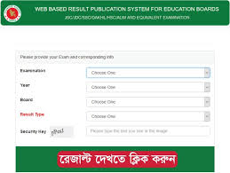

Slide 6
শিখন ফল
ইনটারনেট কী তা বলতে পারবে।
ইনটারনেট এর ব্যবহার বর্ননা করতে পারবে।

Slide 7
ঘটনা 1
একদিন রাহাত স্কুল থেকে বাসায় আসছে হঠাত আকাশ ভেংগে বৃষ্টি। এ দেশের এত সুন্দর বৃষ্টি পেয়ে সে বিজতে ভিজতে বাড়ি ফিরল।

Slide 8
তার বই, ব্যাগ সব ভিজে একাকার।

Slide 9
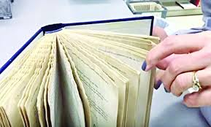
আম্মু বকা দিয়ে বইগুলো ফ্যানের নিচে শুকাতে দিলেন। কিন্তু গণিত বইটি একেবারে নষ্ট হয়ে গেছে।

Slide 10
আম্মু NCTB এর ওয়েবসাইটে প্রবেশ করে বইটি ডাউনলোড করে বাঁধাই করে দিল। রাহাত ১ঘন্টার মধ্যে নতুন বই পেয়ে গেল

Slide 11
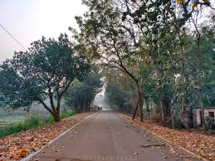
ঘটনা ২
দুই বন্ধুকে জরুরী কাজে একটা জায়গায় যেতে হবে কিন্তু পথ অচেনা।

Slide 12
তারা ইন্টারনেটে প্রবেশ করে জায়গাটির সম্পর্কে খুঁটিনাটি সব কিছুই জেনে পরের দিন বিলের পাশ দিয়ে ছোট রাস্তা ধরে সেখানে পৌঁছে গেল।

Slide 13
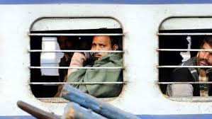
ঘটনা ৩
ট্রেনে একজন যুদ্ধাহত মুক্তিযোদ্ধ তার দুই মেয়েকে নিয়ে বাড়ী যাচ্ছেন। সামানের সিটে বসা একজন বিদেশি। কথা প্রসঙ্গে ঐ বিদেশি বাংলাদেশের মুক্তিযুদ্ধের ইতিহাস জানা সম্পর্কে তা শখের কথা ব্যক্ত করেন।

Slide 14
ঐ বীর মুক্তিযোদ্ধা বাংলাদেশের মুক্তিযুদ্ধের ইতিহাস সম্পর্কে একটি লিংক দিলে উক্ত বিদেশি তখনই ল্যাপটপে বসে মুক্তিযুদ্ধের গৌরবময় ইতিহাস পড়তে লাগলো

Slide 15
জোড়ায় কাজ
ইন্টারনেট কী?

Slide 16
ঘটনা ৪
স্কুলের বার্ষিক সংস্কৃতিক অনুষ্ঠান। মিলি অনুষ্ঠানে “টাগডুম টাগডুম বাজাই” গানটির সাথে নাচবে।মিলির বাসায় কোন ক্যাসেট বা সিডি না থাকা মিলির মন খুব খাবার। সে বিষয়টি তার শিক্ষিকা রওশন আরাকে জানালো।

Slide 17
ঘটনা ৫
বইয়ের লেখকগণ ষষ্ঠ শ্রেণির বই লিখছেন।বইটিতে সুপার কম্পিউটার কথা বলা হয়েছে কিন্তু সেখানে কোন ছবি নাই। সুন্দর সুন্দর ছবি না থাকলে বই পড়ার আগ্রহ থাকে না।বিষয়টি নিয়ে তারা চিন্তিত নন কারণ ইউকিপিডিয়া নামে যে বিশ্বকোষ আছে সেখানে একট না একটা ছবি পেয়েই যাবেন।

Slide 18
দলগত কাজ
শিক্ষায় ইন্টারনেটকে কীভাবে কাজে লাগানো যায়?
স্বাস্থ্যর ক্ষেত্রে ইন্টারনেটকে কীভাবে কাজে লাগানো যায়?
বিনোদনের ক্ষেত্রে ইন্টারনেটকে কীভাবে কাজে লাগানো যায়?
শিক্ষার ব্যাপারে ইন্টারনেটকে কীভাবে কাজে লাগানো যায়?

Slide 19
মূল্যায়ন
(১) রাহাতের আম্মু কোথা থেকে বই ডাউনলোড করে দিলেন?
(২) কিসের সাহায্যে কোন এলাকার ম্যাপ দেখা যায়?
facebook
email
tcbe
nctb
Gogogle art
Gogogle crom
map
facebook

Slide 20
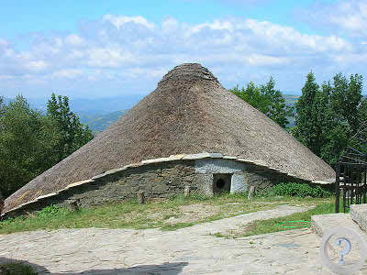
বাড়ির কাজ
ইন্টারনেট ব্যবহার করে তুমি কীভাবে বাংলাদেশের জাতীয় স্মৃতিসৌধ এর অবস্থান খুঁজে বের করবে তার উপায় লিখে আনবে ?

Slide 21
ধন্যবাদ

